Slide 1
الفهرس
الموقع الجغرافي والموقع الفلكى
أهمية موقع وطننا العربى
مساحة وطننا العربي

Slide 2
الوحدة الاولي
وطننا العربي
مكان واحد وطبيعة متنوعة
هضاب
جبال
تضاريس
واحات
البحيرات
واحات
جبال
هضاب
تضاريس
البحيرات

Slide 3
الدرس الاول
وطننا العربي
( الموقع والمساحة )
اهداف الدرس :
ان يذكر التلميذ موقع الوطن العربي الجغرافي .
ان يوضح التلميذ اهمية موقع الوطن العربي
الاستراتيجية .
ان يرسم التلميذ خريطة سياسية للوطن العربي .
ان يقدر التلميذ ما وهبه الله للوطن العربي من نعم .

Slide 4
تمهيد:
ابنائنا الاعزاء انك تعيش علي ارض وطننا الحبيب مصر الذي تنتمي اليه ولكن هل تعلم ان ليك وطنا اكبر وهو وطنك العربي الذي يضم الي جانب مصرنا الحبيبة عديد من الدول العربية التي قامت علي ارضها حضارات عريقة وكانت مهبطا للديانات السماوية يجمعها مكان ولغة واحدة وتاريخ مشترك وقد وهب الله وطنك العربي عديد من النعم التي جعلته مطمعا للغزارة فتعال بنا في جوله نتعرف من خلالها علي وطننا العربي الحبيب

Slide 5
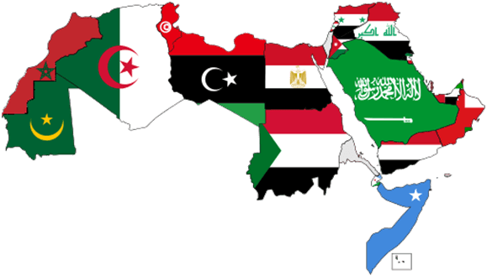
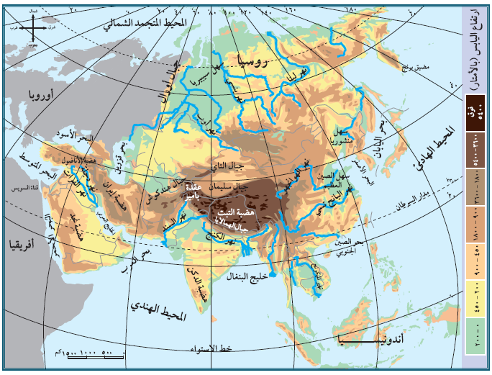
وطننا العربي في قلب العالم
الموقع الجغرافي :
يقع الوطن العربي وسط قارات العالم القديم ويطل علي محيطين مهمين وعلي عدد من البحار وتمتلك جميع الدول العربية سواحل
( اما تطل علي بحار او محيطات او الاتنين معا ) وهي نعم من الله علينا
الموقع الفلكي :
نلاحظ من الخريطه ان الوطن العربي يمتد بين خطي طول 60 شرقا و17 غربا وبين دائرتي عرض جنوبا 2 و30 ,37شمالا عدا جزر القمر التي تقع في المحيط المهندي جنوب دائرة الاستواء عند تقاطع دائرة عرض 12جنوبا وخط طول 44 شرقا .

Slide 6
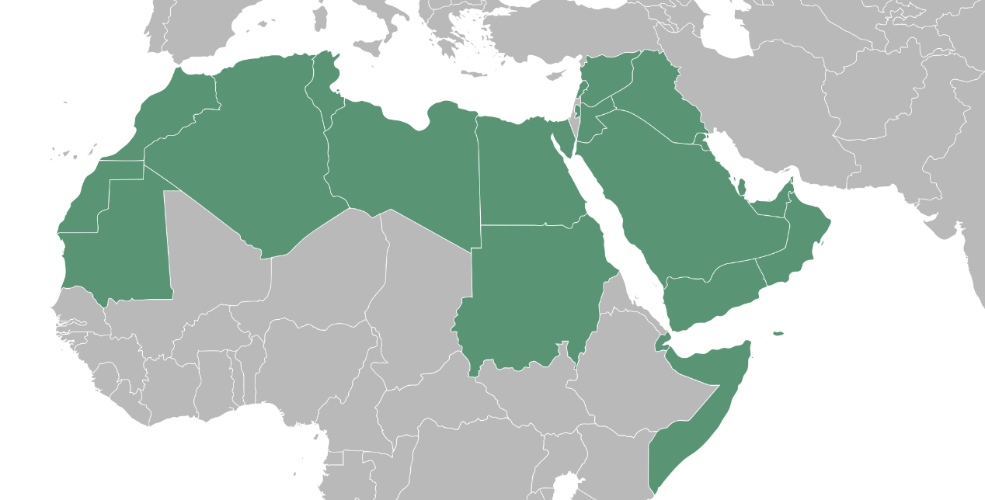
حدود الوطن العربي : والان تعال معا في جوله لنتعرف خلالها علي حدود وطننا العربي الكبير لاحظ الخريطه وتعرف علي حدود الوطن العربي.
اهمية موقع الوطن العربي :
حضارية ودينيه
اقتصادية
استراتجية

Slide 7
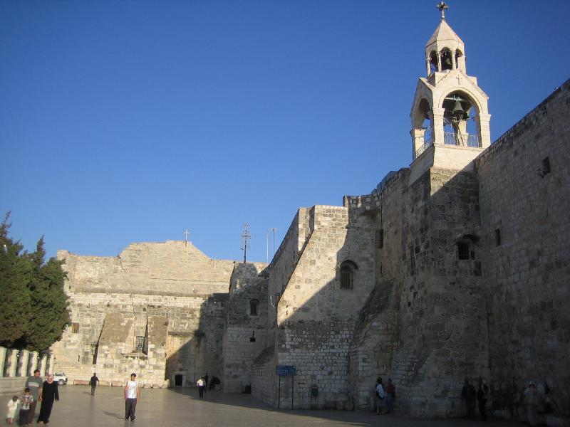
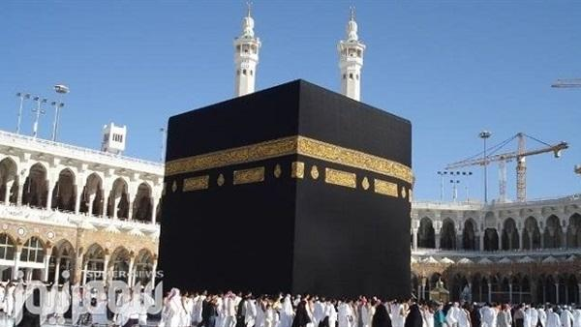
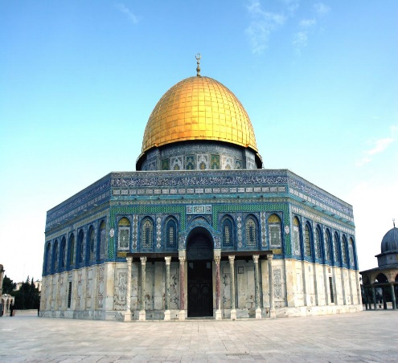
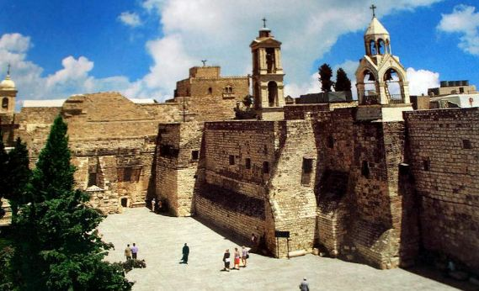
لموقع وطننا العربي اهمية حضارية ودينيه تتمثل في :
قيام الحضارات القديمه علي ارضه مثل الحضارة المصرية القديمة وحضارة بلاد العراق القديم (بلاد مابين النهرين ) وحضارات بلاد الشام وبلاد اليمن .
- انه كان مهدا للديانات اليهودية والمسحيه والاسلامية ومه انتشرت للعالم من حوله .
- وجود اماكن مقدسة يقصدها الناس للزيارة مما اكسبة قيمة روحية عظيمه في نفوس سكان العالم .

Slide 8
لموقع وطننا العربي ايضا اهمية اقتصادية واستراتجية تتمثل في :
1
2
3
4
5
6
نحكم وطننا العربي في
طرق التجارة العالمية خلال العصور التاريخية المختلفة من خلال موقعه المتوسط بين قارات العالم .
اشرافة علي ثلاثة انواع مائية
وهي البحر الاحمر المتوسط
والخليخ العربي
والتي تشكل دورا مهما في التجارة العالمية .
تنوع موارده بسبب
تنوع الاقاليم المناخية والحياة النباتية
وتكويناته الجيولوجية .
سيطرته علي قناة السويس وعدة مضايق تتحكم
في طرق الملاحة العالمية
والتي تزيد اهميتها وقت الحرب
والصراعات الدولية ونظرا لما يمتلكة وطننا العربي
من اهمية استراتجيه فقد تعرض للعديد
من المحاولات لاستيلاء علية
ونهب خيراته من الدولة لاستعمارية الكبري
وجود البترول والغاز الطبيعي في ارضها .
تحكمة في اربعة
مميزات مائية
مهمه زادت
من اهميته الاقتصادية

Slide 9
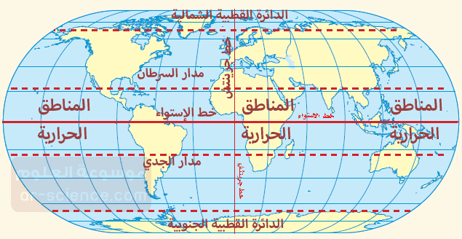
مساحة وطننا العربي :
يشغل وطننا العربي مساحة كبيرى من العالم تبلغ نحو 13 مليون كم ويتكون من مجموعه من الدول .
لاحظ الخريطه لتعرف
اسماء الدول العربية التي يتكون منها وطننا العربي
عدد دول الجناح الافريقي
عدد دول الجناح الاسيوي
هل تعرف لماذا قسم وطننا العربي الي دول
متباينه المساحة ؟
يرجع ذلك لتعرضة للاستعمار الاوروبي الذي قسمة الي دول مختلفة في مساحتها وعدد سكانها ويقصلها علي بعضها حدود سياسية مصطتلة وقد نتج عن ذلك بعض المشكلات السياسية مثل مشكلة فلسطين ومشكلة جنوب السودان ودار فور .

